Slide 1
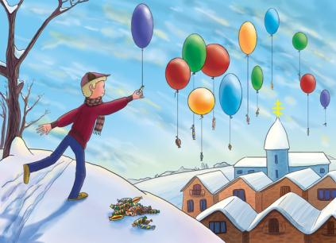
Творческий проект
Презентация книги: автор Малыхин Антон «Я хочу поделиться с Вами Добром» (заметки юного путешественника по Абхазии)

Slide 2
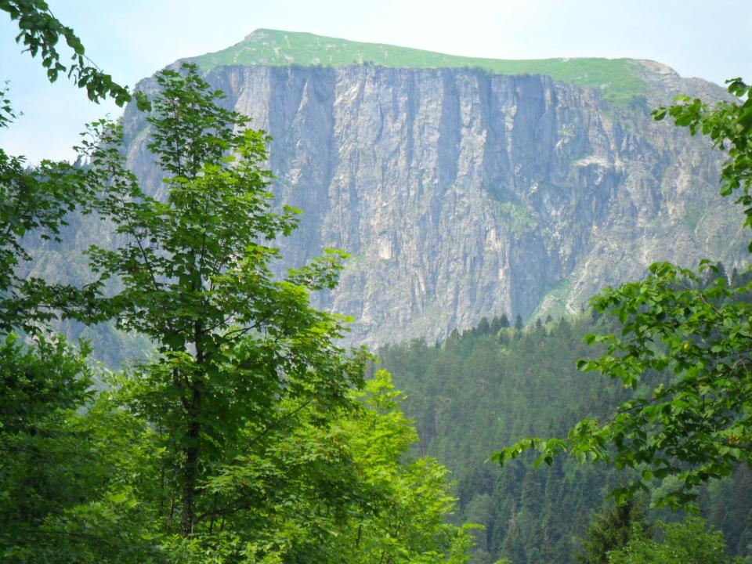
Цель проекта: Добро порождает Добро. Красота Божьего мира понятна всем. Если рассказать людям о красоте Божьего мира, то они становятся добрее и счастливее.

Slide 3
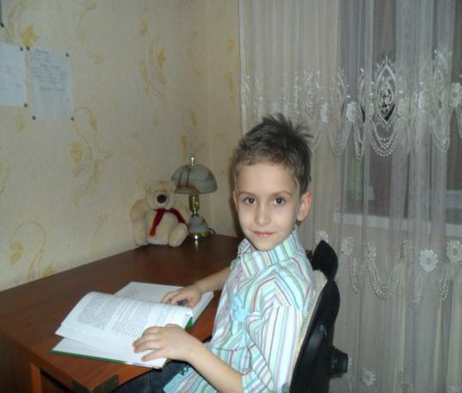
Я - Антон Малыхин. Учусь только в первом классе. Но хочу с вами поделиться тем, как я вижу Божий мир, своим добром, теплом, как с друзьями. И сегодня я расскажу вам о своем путешествии по Абхазии.

Slide 4
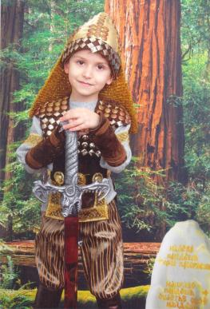
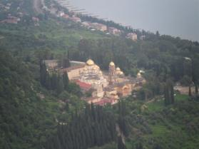
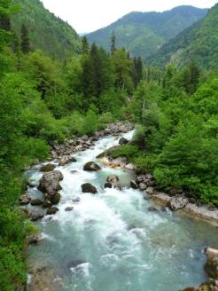
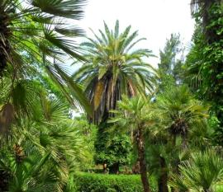
Абхазия - райский уголок нашей Земли. Где чувствуешь Бог с тобой. Здесь я ощущал это много раз. Я желаю Вам всем, чтобы Вы почувствовали: Бог с нами и он любит нас. Делитесь Любовью и Добром с другими, а я делюсь с Вами потому что хочу чтобы наш мир стал прекраснее и добрее!

Slide 5
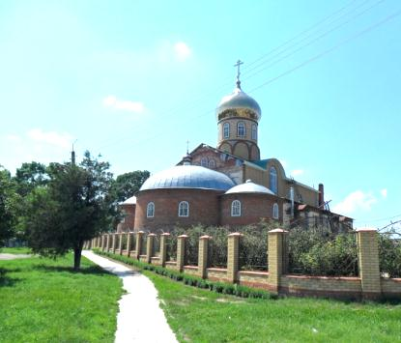
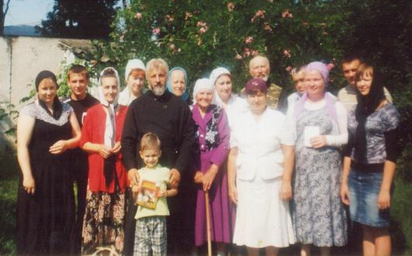
Дорога в Абхазию началась от стен нашего родного Свято-Никольского храма станицы Медведовской. Батюшка Георгий благословляет на поездку в Абхазию. Прихожане желают Божьей помощи в путешествии.

Slide 6
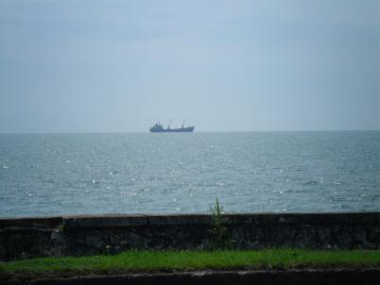
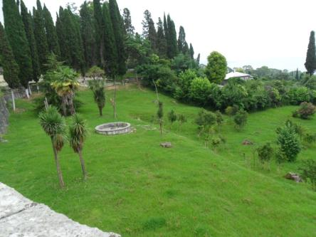
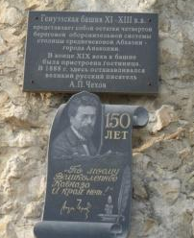
Наше знакомство с Абхазией началось с Нового Афона. Выглянув из окна гостиницы у меня захватило дух: «Господи! Какая красота! Пальмы, кипарисы, горы и лазурный берег моря!»
Гостиница, в которой мы жили, замечательна тем что в ней 1888 году останавливался А. П. Чехов

Slide 7
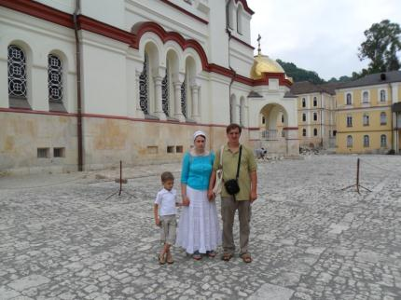
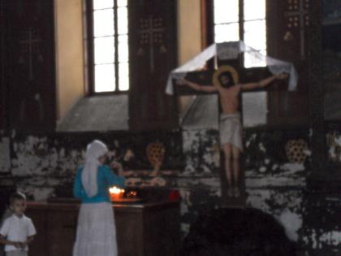
Новоафонский православный Симоно - Канонитский мужской монастырь.
В монастыре мы ставили свечи о здравии, за упокой. Я писал в записочке печатными буквами, так как я ещё не ходил в школу. Я молился, чтобы и мои друзья могли увидеть эту красоту, иконы и фрески Святых, Пресвятой Богородицы и Господа.

Slide 8
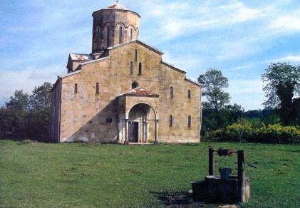
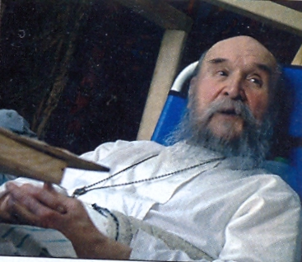
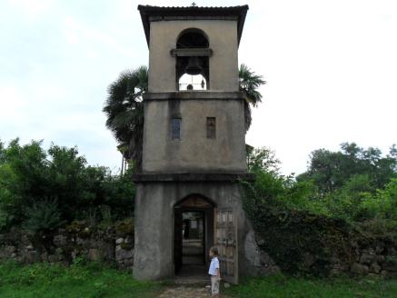
Село Лыхны.
Храм X века. Он действующий, и служит там батюшка Петр. Он великий молитвенник.

Slide 9
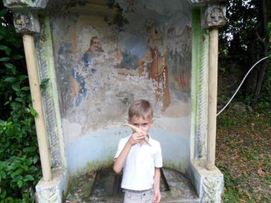
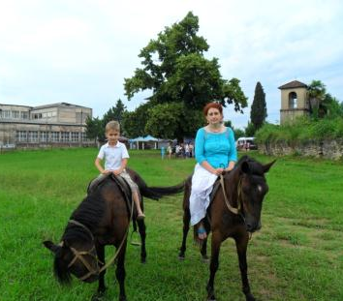
В Лыхненском храме мы помогали служащей там женщине. Я убирал там огарки свечей и ставил свечи, которые давали мне паломники – в тот день их было очень много. Мне там очень понравилось, потому что я чувствовал себя кому-то полезным, я нашел себе дело и ощутил себя счастливым!
Мальчики-абхазы встречали паломников у храма, предлагали конные прогулки, а так же купить сувениры, фрукты.

Slide 10
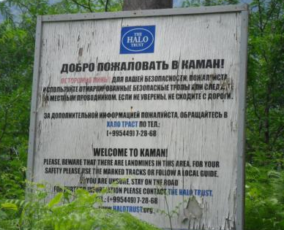
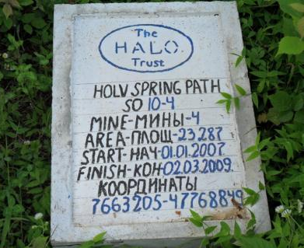
Наша машина рычала и фыркала: «Дайте мне отдохнуть, я устала!», а мы были полны сил и стремились к новым открытиям.
Следующая поездка была в горы в село Каман. Нас предупредили: «Дорога не безопасная.» Во время гражданской войны в этом районе много мест было заминировано.
После войны международная гуманитарная организация разминировала противопехотные мины, но в лесах ещё много осталось нетронутых. Нас это не остановило, очень знаменито это место, оно просто Свято.

Slide 11
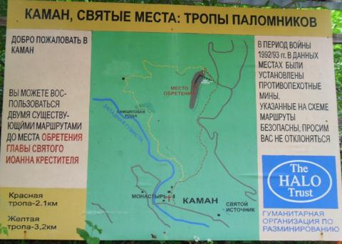
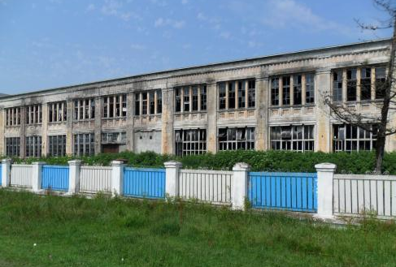
По дороге в Каманы мы видели три грузинских села, полностью разрушенных. О жизни в них напоминают лишь останки печных труб, поросшие травой стены разрушенных домов, да брошенные сады.

Slide 12
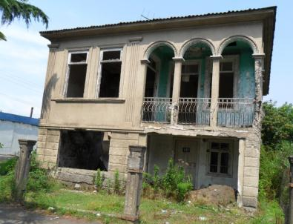
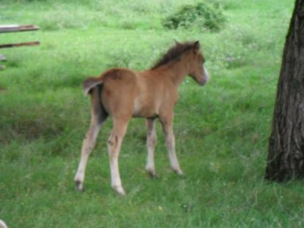
Когда-то здесь мирно и дружно жили абхазы и грузины, мигрелы и русские. Сейчас всё разрушено…
Почему так случилось? Зачем воевать? Мне не понятно!

Slide 13
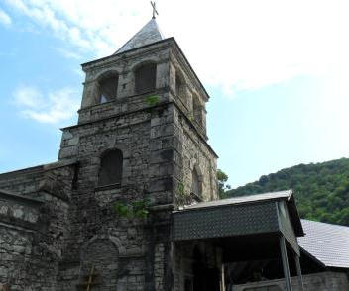
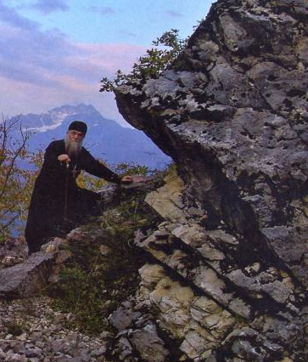
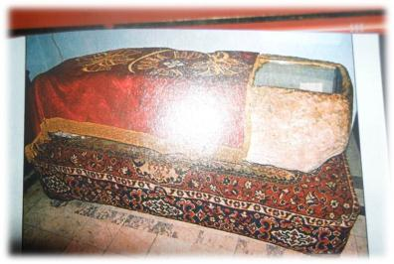
Благочинный игумен Игнатий. Батюшка благословил меня и дал наставления.
Монастырь Иоанна Златоуста
в Каманах.
Саркофаг ств. Иоанна Златоуста в монастыре в Каманах.
Мощи святого лежали здесь 30 лет

Slide 14
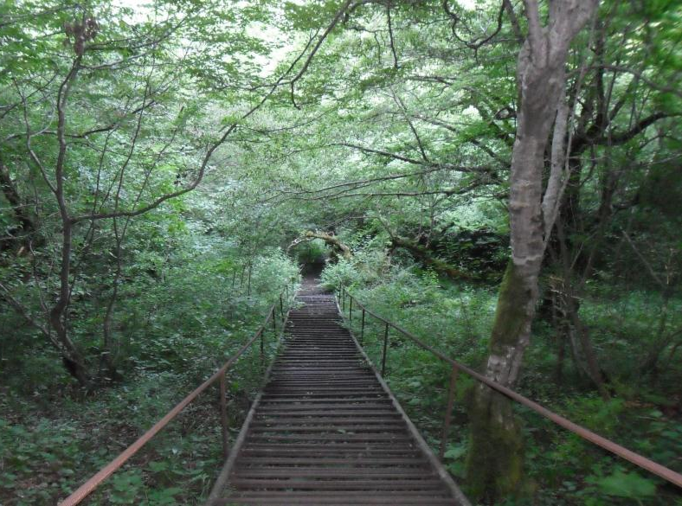
Лестница в 600 ступеней, которая ведёт к месту обретения главы Иоанна Крестителя

Slide 15
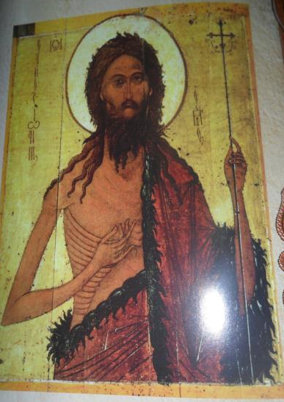
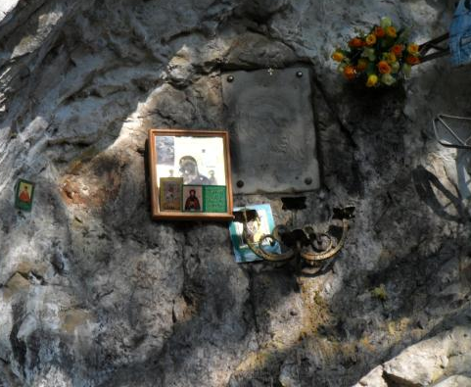
Это величайшее место, где было явлено Чудо Божие. Место обретения честной главы пророка Иоанна Крестителя.
Икона Иоанна Крестителя

Slide 16
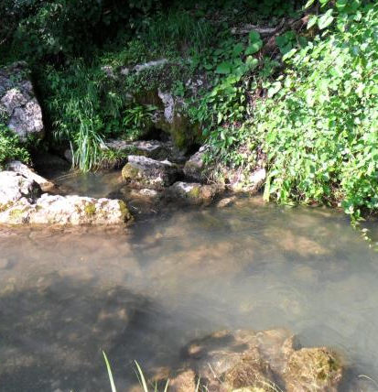
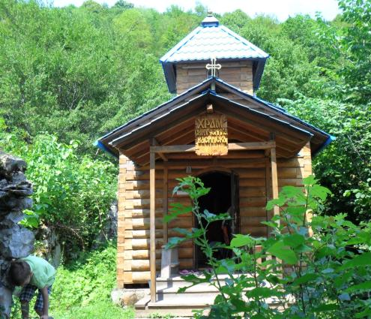
Деревянная церковь
Святого мч. Василиска, привезённая из Воронежа.
Святой источник мч. Василиска в Каманах. До сих пор на дне источника находят красные камни, которые напоминают о крови невинного святого.

Slide 17
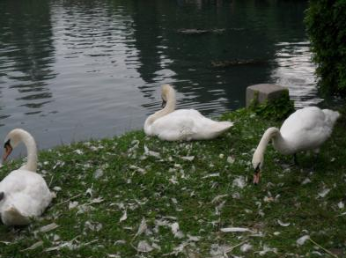
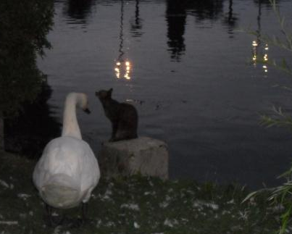
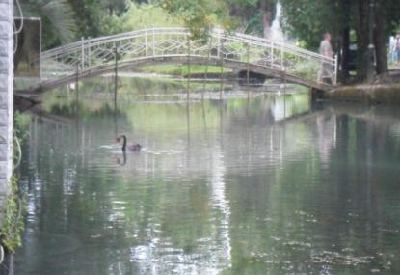
Новый Афон. Монастырские пруды, в которых чистая прозрачная вода, привлекает многочисленных туристов и паломников. По тихим водам величаво скользят белые и черные лебеди. Здесь бывал с родителями царь Николай II.
Серая кошка подружилась с лебедями. Птицы делятся с ней своею трапезой.

Slide 18
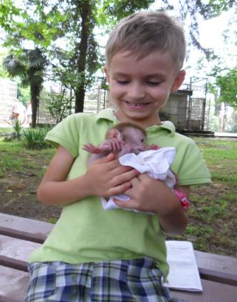
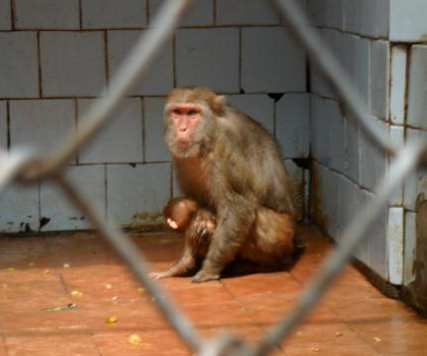
Сухумский обезьяний питомник.
Люди благодарны этим животным в изобретении многих лекарств в лечении от тяжелых болезней.
Этой малышки три дня
Макака-резус

Slide 19
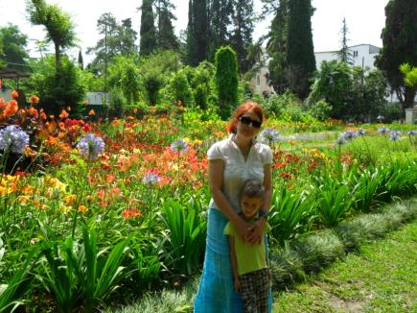
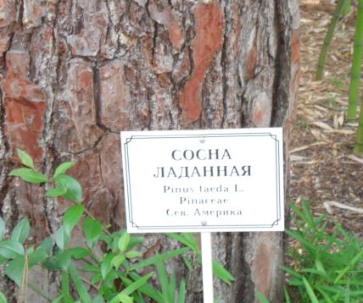
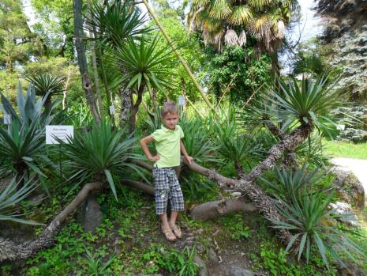
Ботанический сад.
Здесь очень много растений и деревьев. Здесь очень красиво и хорошо дышится. Я увидел ладанную сосну, из смолы которой изготавливают ладан.

Slide 20
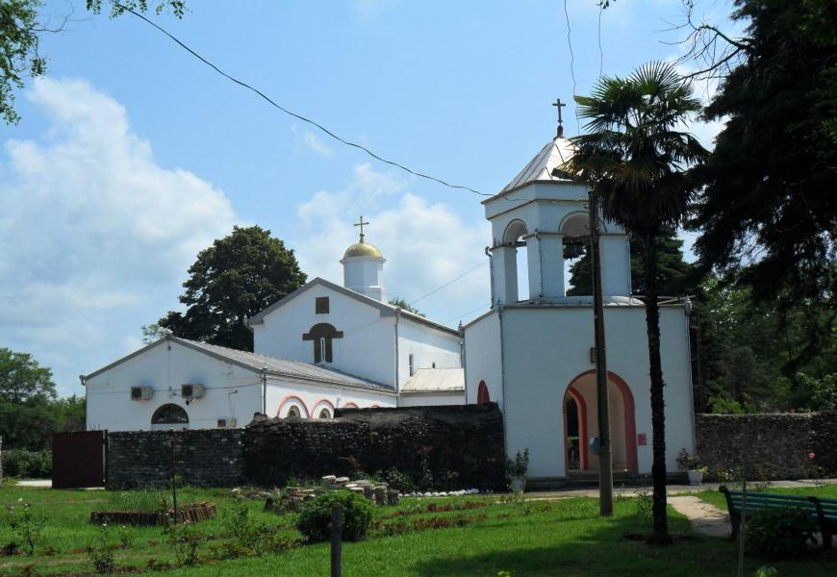
Село Илор. Храм Георгия Победоносца. Здесь находятся пять мироточивых икон. Это Божие чудо!

Slide 21
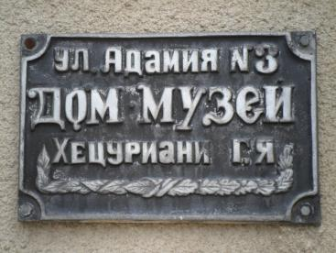
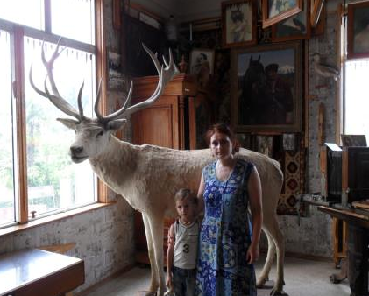
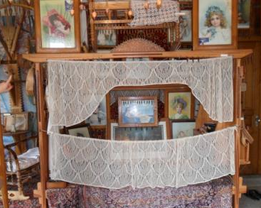
Этнографический дом музей в Пицунде. В этом музее я познакомился с жизнью и бытом жителей Абхазии. Было очень интересно!

Slide 22
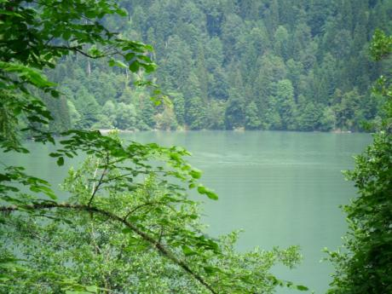
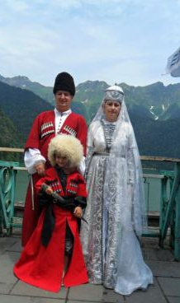
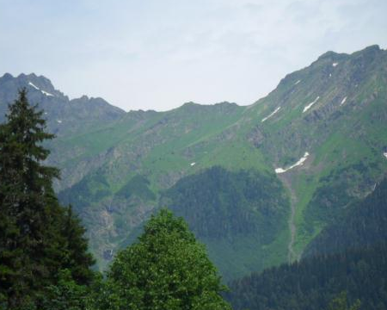
Живописнейшая дорога от Пицунды привела нас к озеру Рица. Красота Божьего мира!
А кинжал у меня настоящий!
Да и сам я почти настоящий джигит.

Slide 23
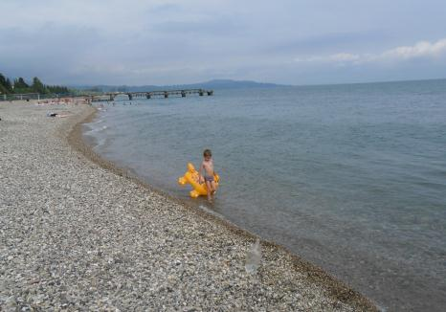
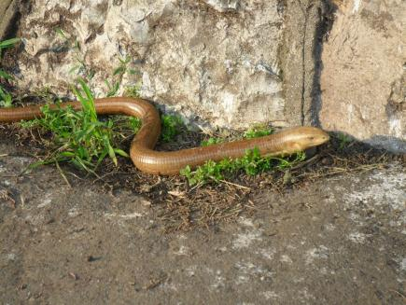
Город Гагры.
Как здорово, что Господь создал моря и океаны.
Эту змею мы увидели в центре г. Гагры. Змея ползла своей дорогой, люди шли своей. В Абхазии это вполне привычная картина. И люди, и звери, и гады стараются уживаться в этом райском месте, как в прошлом, в Раю.

Slide 24
Сочи.
Храм Святого равноопостольного князя Владимира. Церковь поражает своим великолепием и внутри и снаружи.
Я успеваю здесь исповедоваться и причаститься. Саву Богу за все!

Slide 25
Путешествие подходит к концу. Одновременно и грустно и радостно. Я представляю с собой богатырем, например, Ильёй Муромцем. Я возвращаюсь из похода. Грустно, поход закончился, сколько подвигов и приключений! Сколько увидено и услышано! Нужно обо всём рассказать друзьям, поделиться впечатлениями, передать другим всё Добро, которое дал мне Господь и написать летопись моего путешествия в «райский уголок», который называется Абхазия! До новых путешествий!
Малыхин Антон

Slide 26
Настоятель нашего Свято – Никольского храма ст. Медведовской батюшка Георгий и прихожане прочитали мою книгу «Я хочу поделиться с Вами Добром». Обсуждение книги было интересным и полезным для всех.

Slide 27
Мой родной детский сад. Друзья и воспитатели были рады меня послушать, а я с удовольствием поделился с ними Добром, которое дал мне Господь.

Slide 28
Красота Божьего мира понятна всем
Ребята из школы задают мне вопросы. Мне это нравится, значит им это интересно.
Notes:
И детям ,и взрослым, и пожилым .Я видел,как сияли глаза моих слушателей,как они улыбались ,когда я рассказывал о достопримечательностях Абхазии.И если в нашем мире стало больше улыбок благодаря моей книге, а значит ,мир стал немного добрее ,я счаслив !Делитесь Добром и мир станет лучше и добрее !!!
11

